Slide 1

Tráviaca sústava
Sit Dolor Amet

Slide 2
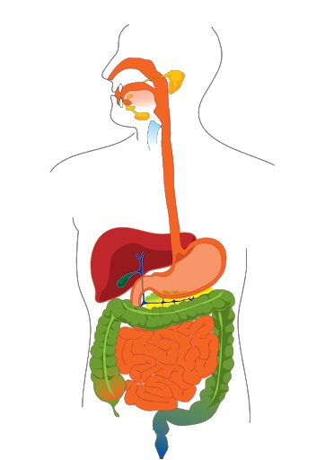

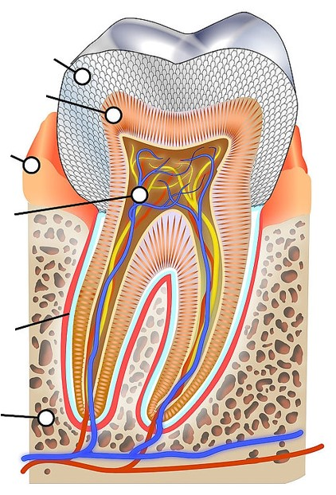
TRÁVIACA SÚSTAVA
Hltan
Význam
Riadenie
Ústna dutina
Pažerák
Žalúdok
Hrubé črevo
Tenké črevo
https://www.youtube.com/watch?v=kVjeNZA5pi4
Konečník

Slide 3
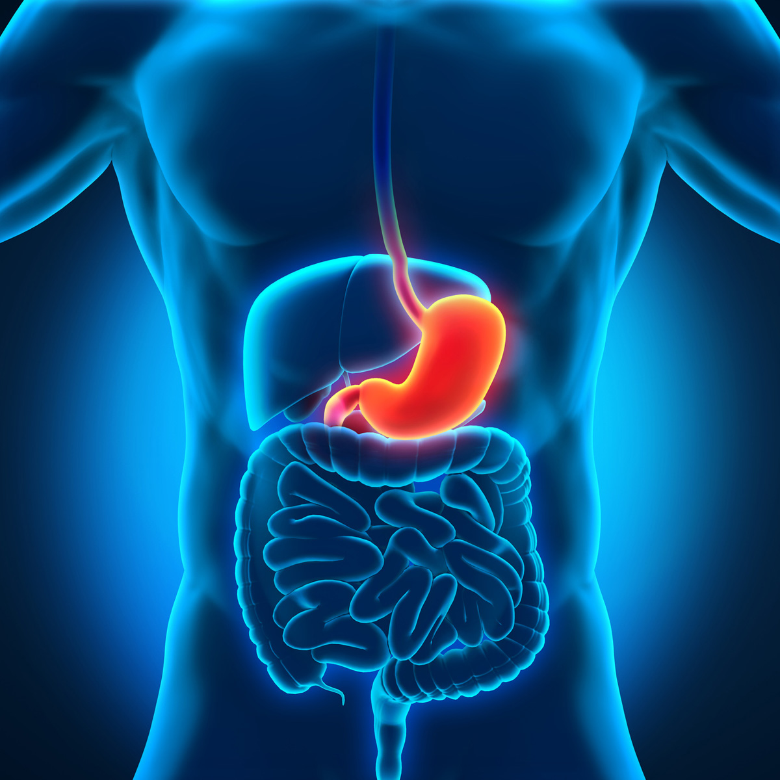
ŽALÚDOK

Slide 4
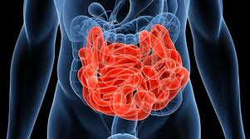
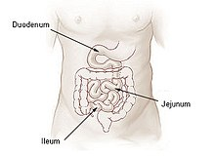
TENKÉ ČREVO

Slide 5
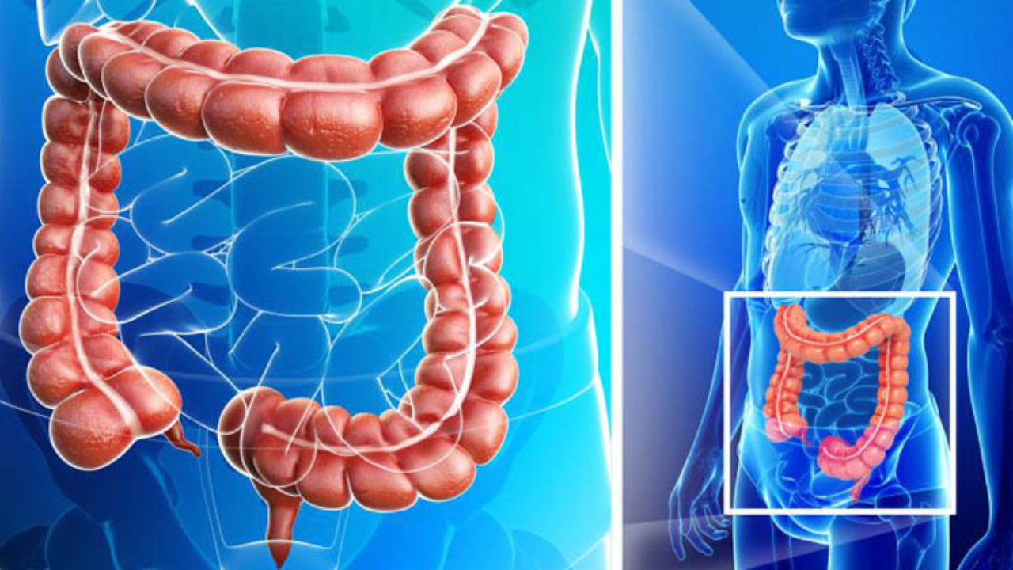
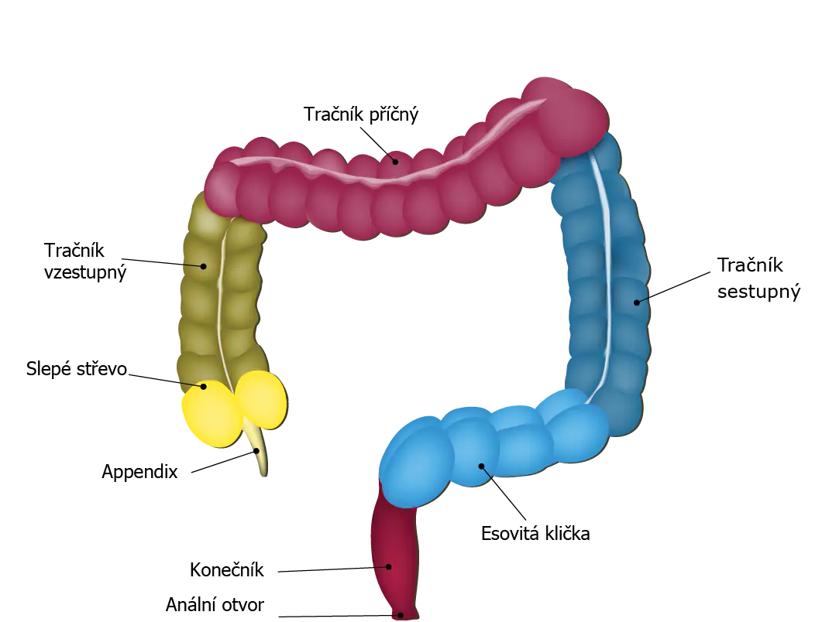
HRUBÉ ČREVO

Slide 6
POJMY
Nachádzam sa medzi ústnou dutinou a pažerákom
Som valcovitý svalový orgán umiestnený pod bránicou s objemom 1-2l
Obsahujem enzýmy ako sú – pepsín, lipáza, chymozín a gastrín
Moje časti sú – sliznica, väzivo, 3 vrstvy hladkých svalov a povrch tvorí pobrušnica
Spôsobujem zodvihnutie podnebia a uzatvorenie príchlopy
Mojím zložením je H2O, ptyalín a lyzozím
Chránim stenu žalúdka pred pepsínom a HCl
Som 4-5m dlhá svalová rúra
Predstavujem najväčšiu žľazu v ľudskom tele
U mŕtvol som prázdny
Začínam v pravej bedrovej jame a končím konečníkom
Vylučujem pankreatickú šťavu s obsahom soli na neutralizáciu kyslej tráveniny
Produkujeme sliny
Aktivujem pepsín a ničím choroboplodné zárodky
Spôsobujem zvracanie a tým sa zbavujem dráždivých látok a nadmerného obsahu
Zrážam mlieko
17. pomáham pri trávení tukov
Produkujeme hlien
Mojou úlohou je mechanické spracovanie potravy

